Slide 1

TCCtrl - Sistema de Controle e Gerenciamento de Trabalhos de Conclusão
por Henrique Boaventura

Slide 2
O Problema
  Falta de padronização e centralização de conteúdo
  Repleto de variáveis
  Processo extenso
  Coordenador depende dos professores e alunos para acompanhar o processo.

Slide 3
Solução Proposta
  Sistema online de gerenciamento de TCCs (TCCtrl)
  Controle do processo de desenvolvimento
  Fornecer informações necessárias

Slide 4
Metodologia - Tecnologia
  PHP - Linguagem de Programação
    Symfony - Framework
    Doctrine - Mapeador Objeto-Relacional
  MySQL

Slide 5
Metodologia - Scrum
  Porque Scrum?
  Aplicação no sistema
      Equipe
      Artefatos
  Vantagens e Desvantagens

Slide 6
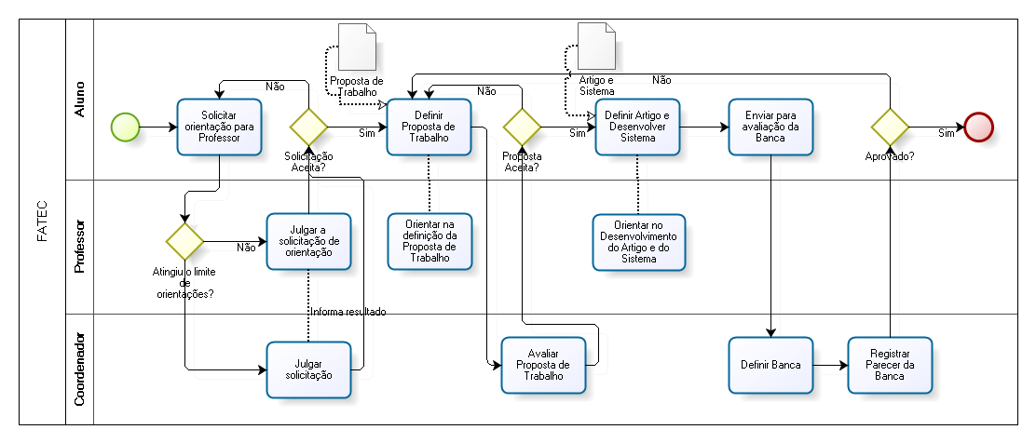
Fluxo do Sistema

Slide 7
Validação
  Escala Likert
  Quantidade de pessoas
  Tempo

Slide 8
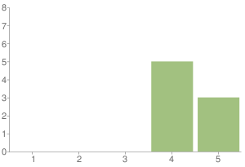
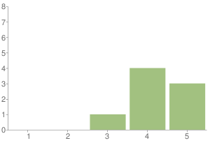
Validação - Resultados
A maneira que o sistema se apresenta, tem um fluxo lógico?
Do ponto de vista da usabilidade, o sistema é fácil de usar?

Slide 9
Considerações Finais
  Conclusão
  Benefícios
  Trabalhos Futuros

Slide 10
Obrigado!
42

